Slide 1
МБДОУ №83 «Соколенок» г. Калуги Опытно-экспериментальная деятельность старших дошкольников в ДОУ
Составили педагоги подготовительной к школе группы №7 «Капелька»
Базанова Е.Н.
Козлова Г.Т.

Slide 2
Цель экспериментальной деятельности со старшими дошкольниками
создание условий для формирования у ребенка целостной картины мира, окружающих его предметов и явлений;
развитие эмоционально-ценностной сферы личности;
обогащение словарного запаса и общего багажа знаний;
совершенствование коммуникативных навыков, способности к сотрудничеству со сверстниками и педагогом.
Реализация этих пунктов будет тем успешнее, чем более системно выстроен процесс познания и эффективно взаимодействие воспитанника и педагога.

Slide 3
Исследуемые явления
Магнитизм
Коррозия
Растворение - кристаллизация
Жизненный цикл насекомых

Slide 4
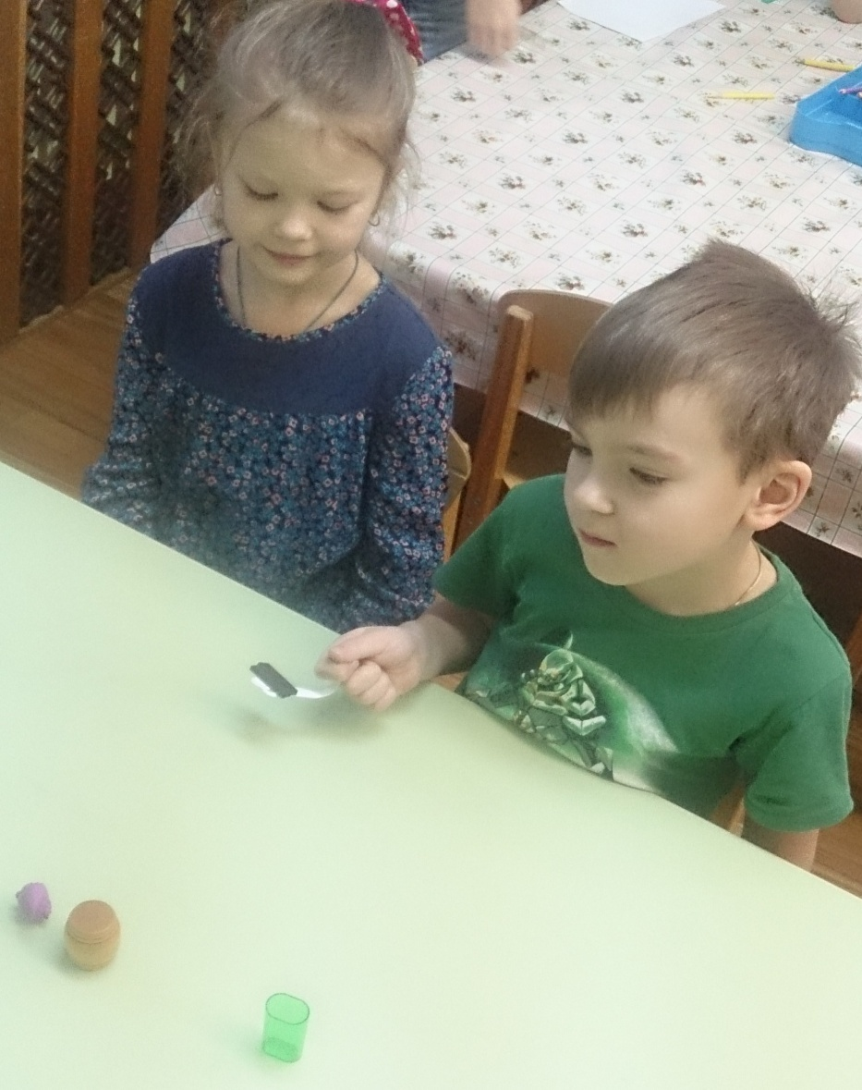
Опыты с магнитом и компасом
Цель – изучение свойств магнита и принципа работы компаса
Исследование свойств магнитов (притяжение железных предметов и притяжение – отталкивание друг друга)
Вывод: Как можно использовать данные свойство в повседневной жизни

Slide 5
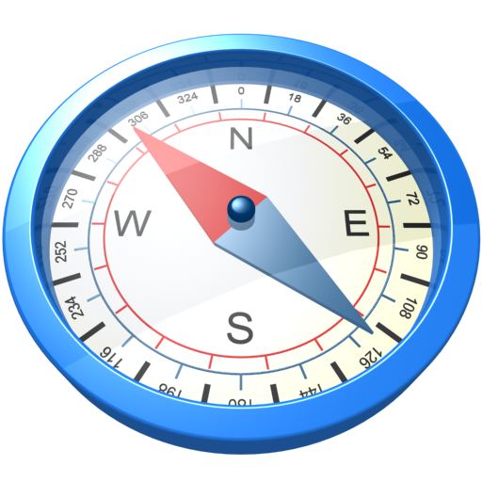
На основании полученных знаний объяснение принципа работы компаса
Определение сторон света с помощью компаса на открытой местности.
Вывод: стрелка компаса всегда показывает на север
Опыт с компасом и крупным железным объектом
Вывод: Находящийся рядом железный объект искажает показания прибора

Slide 6
Эксперимент с железной скрепкой
Цель – формирование представлений об условиях и последствиях появления коррозии и способах предотвращения этого
Беседа о ржавчине, местах ее появления. Вывод из личного опыта воспитанников: коррозии подвержены железные конструкции
Исследование условий появления ржавчины
Вывод: во влажных условиях прочный металл становится рыхлым оранжевым порошком

Slide 7
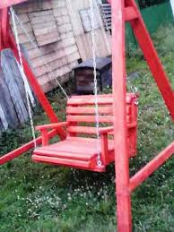
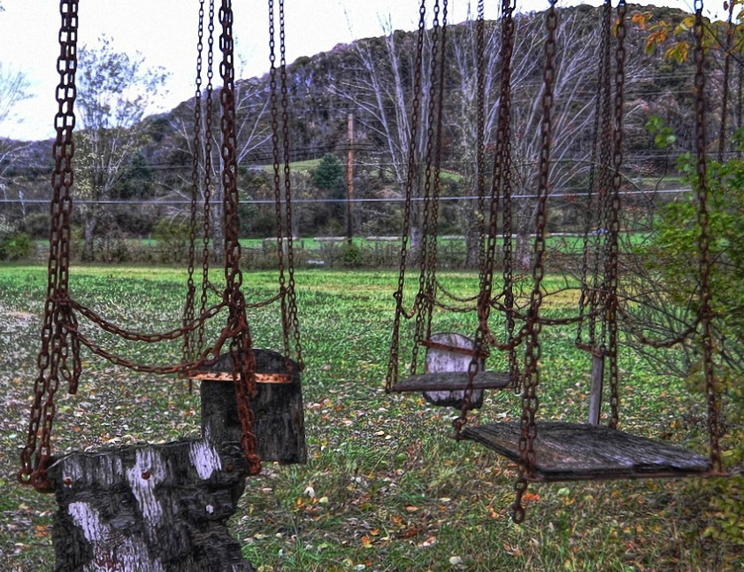
Исследование способа предотвращения коррозии (использование лакокрасочных покрытий, солидола)
Вывод о действенных способах предотвращения появления ржавчины

Slide 8
Опыт «Выращивание кристалла»
Цель – формирование представлений о свойствах соли растворяться в воде и кристаллизоваться
Растворяем кристаллы поваренной соли в горячей воде до получения концентрированного раствора
Ставим раствор в теплое место, опускаем в него нитку.
Периодически наблюдаем, как на нитке образуется и увеличивается кристалл соли
Воспитанники в блокнотах делают зарисовки кристалла, фиксируют изменения

Slide 9
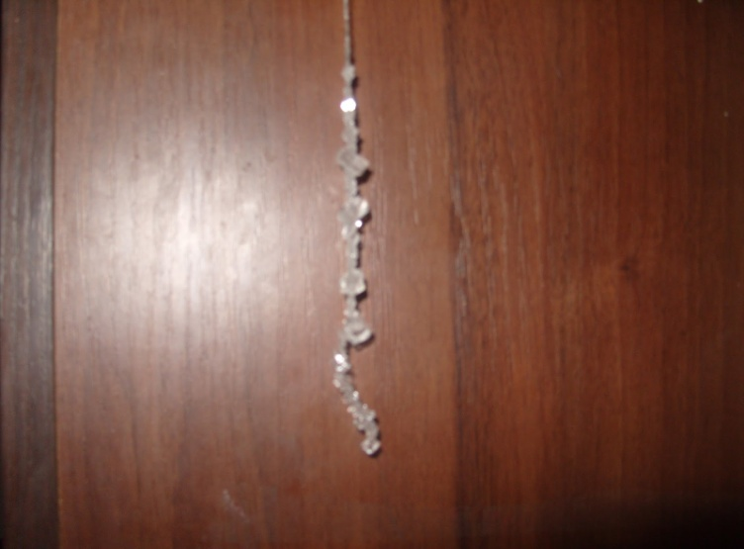
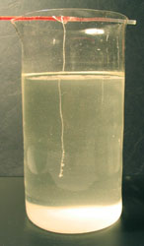
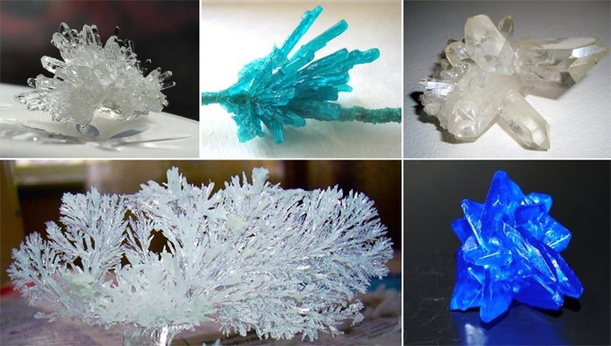

Slide 10
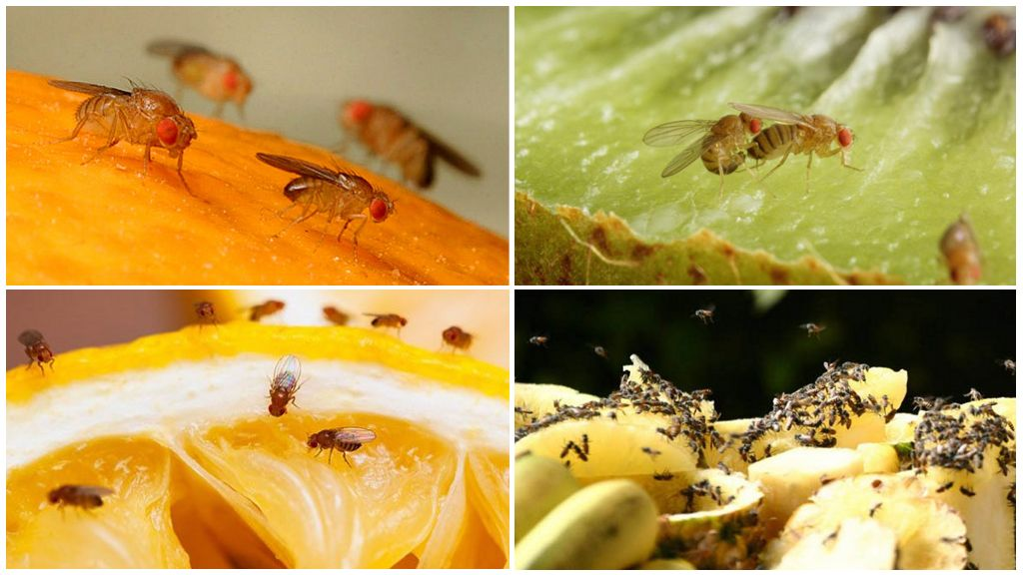
Эксперимент «Жизненный цикл насекомых»
Цель – исследование жизненного цикла мушек-дрозофилов
● Кладем в банку очищенный банан, оставляем банку открытой на несколько дней
● Когда в банке появятся плодовые мушки, закрываем ее нейлоновым чулком и оставляет там мушек на три дня
● Выпускаем мушек и снова закрываем банку чулком
● В течение двух недель наблюдаем за банкой, воспитанники фиксируют изменения в блокнотах

Slide 11
Итоги: Через несколько дней в банке появляются ползающие по дну личинки. Позже личинки превращаюся в коконы, а, в конце концов, появляются мушки.
Выводы: Дрозофил привлекает запах спелых фруктов. Они откладывают на фруктах яйца, из которых развиваются личинки и потом образуются куколки. Куколки похожи на коконы, в которые превращаются гусеницы. На последней стадии из куколки выходит взрослая мушка, и цикл повторяется снова.

Slide 13
Список используемой литературы
Вахрушева, Л. Н. Воспитание познавательных интересов у детей 5-7 лет / Л. Н. Вахрушева. – М.: ТЦ Сфера, 2012. – 128 с.
Рыжова Л.В. Методика детского экспериментирования. – Детство-Пресс, 2017
Королева Л. Познавательно-исследовательская деятельность в ДОУ. – Детство – Пресс, 2016
Федеральный государственный образовательный стандарт дошкольного образования: Письма и приказы Минобрнауки. – М.: ТЦ Сфера, 2015. – 96 с.

